Slide 1
T.C.
KASTAMONU ÜNİVERSİTESİ
TAŞKÖPRÜ MYO
BİLGİSAYAR PROGRAMCILIĞI
Mobil Programlama
7. Bölüm
Öğr. Gör. Sevdanur GENÇ
sgenc@kastamonu.edu.tr
Kastamonu, 2021

Slide 2

Ajanda
Display Local Images
Display Images From Internet

Slide 3

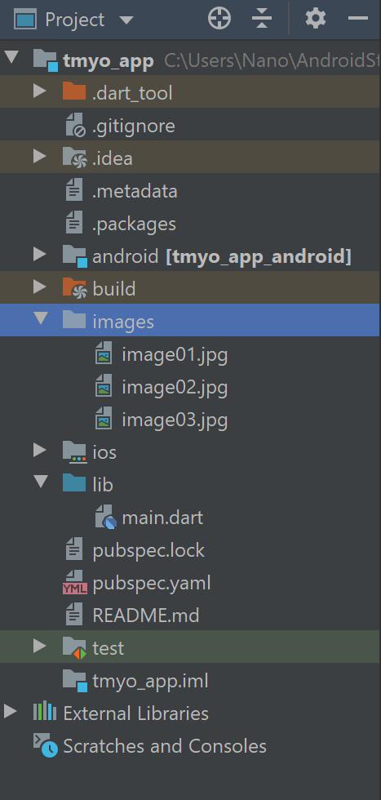
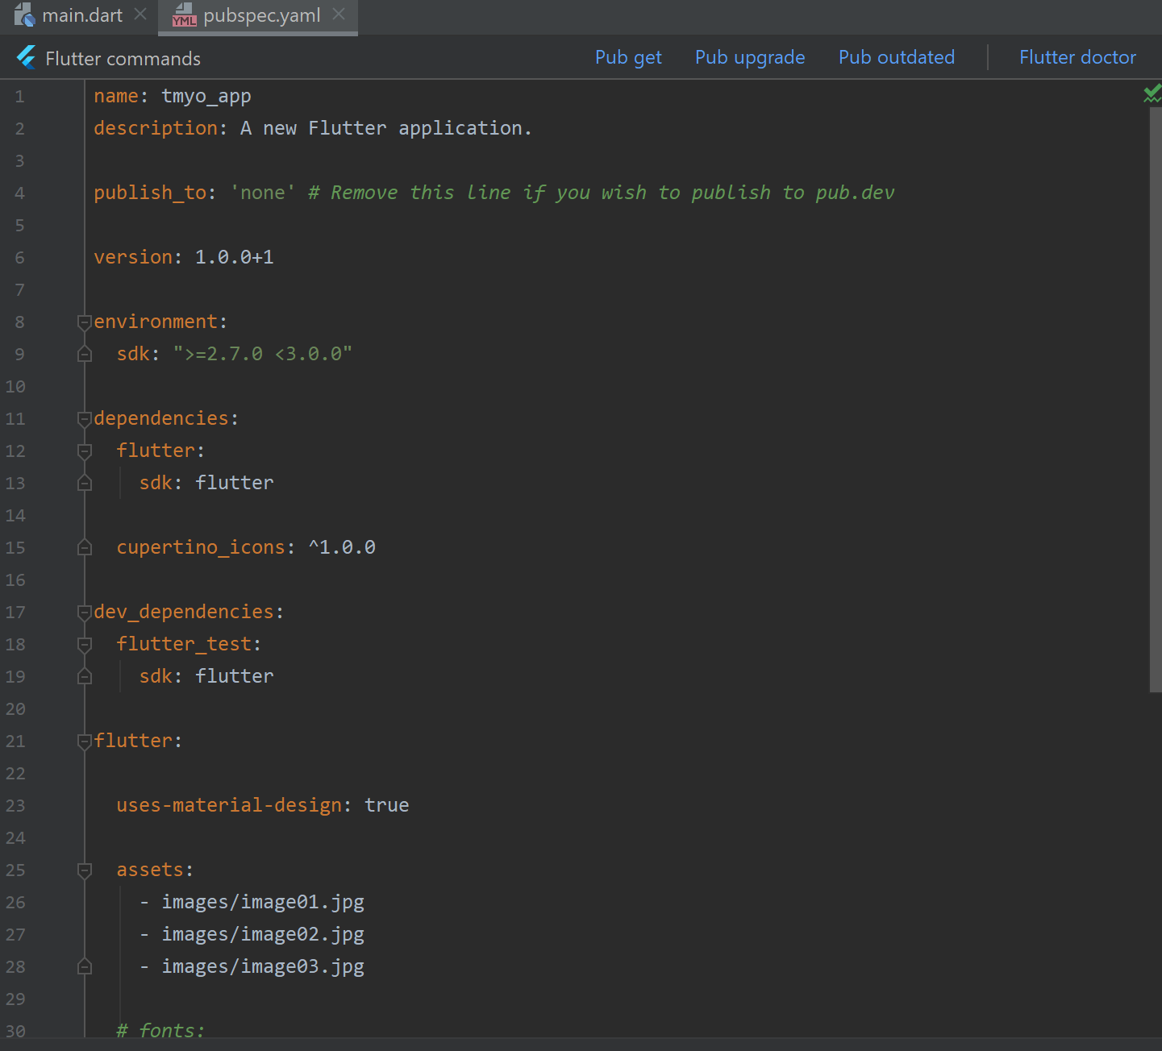
Display Local Images

Slide 4
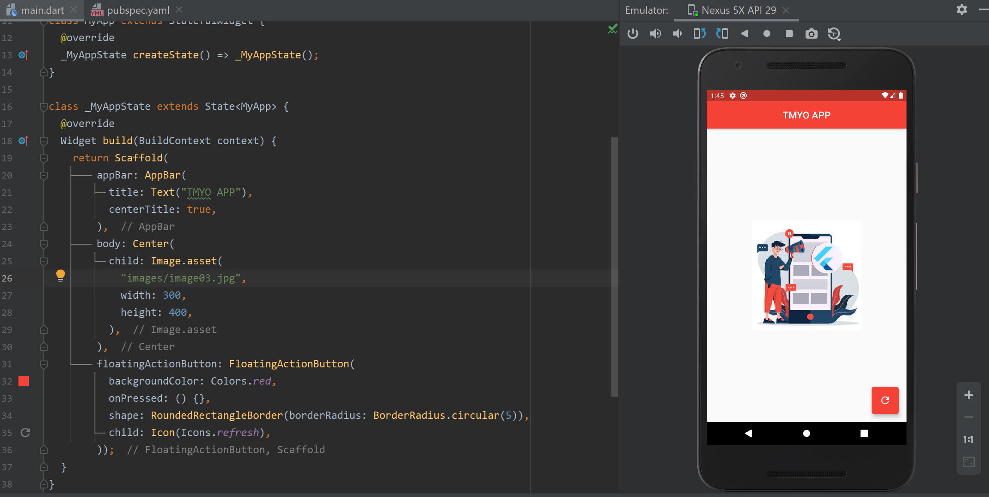
Display Local Images

Slide 5
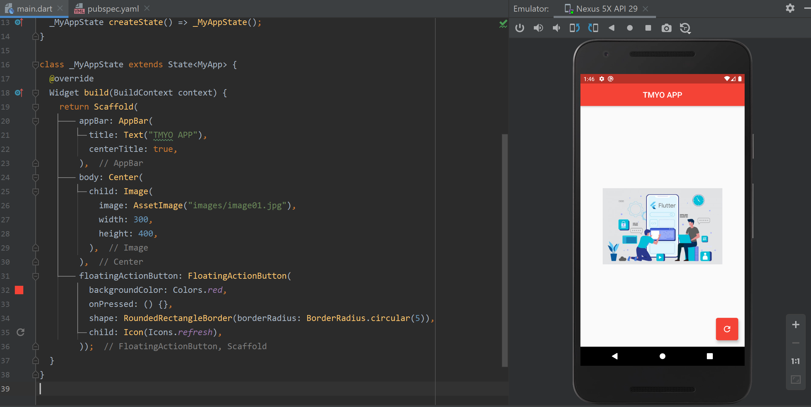
Display Local Images

Slide 6
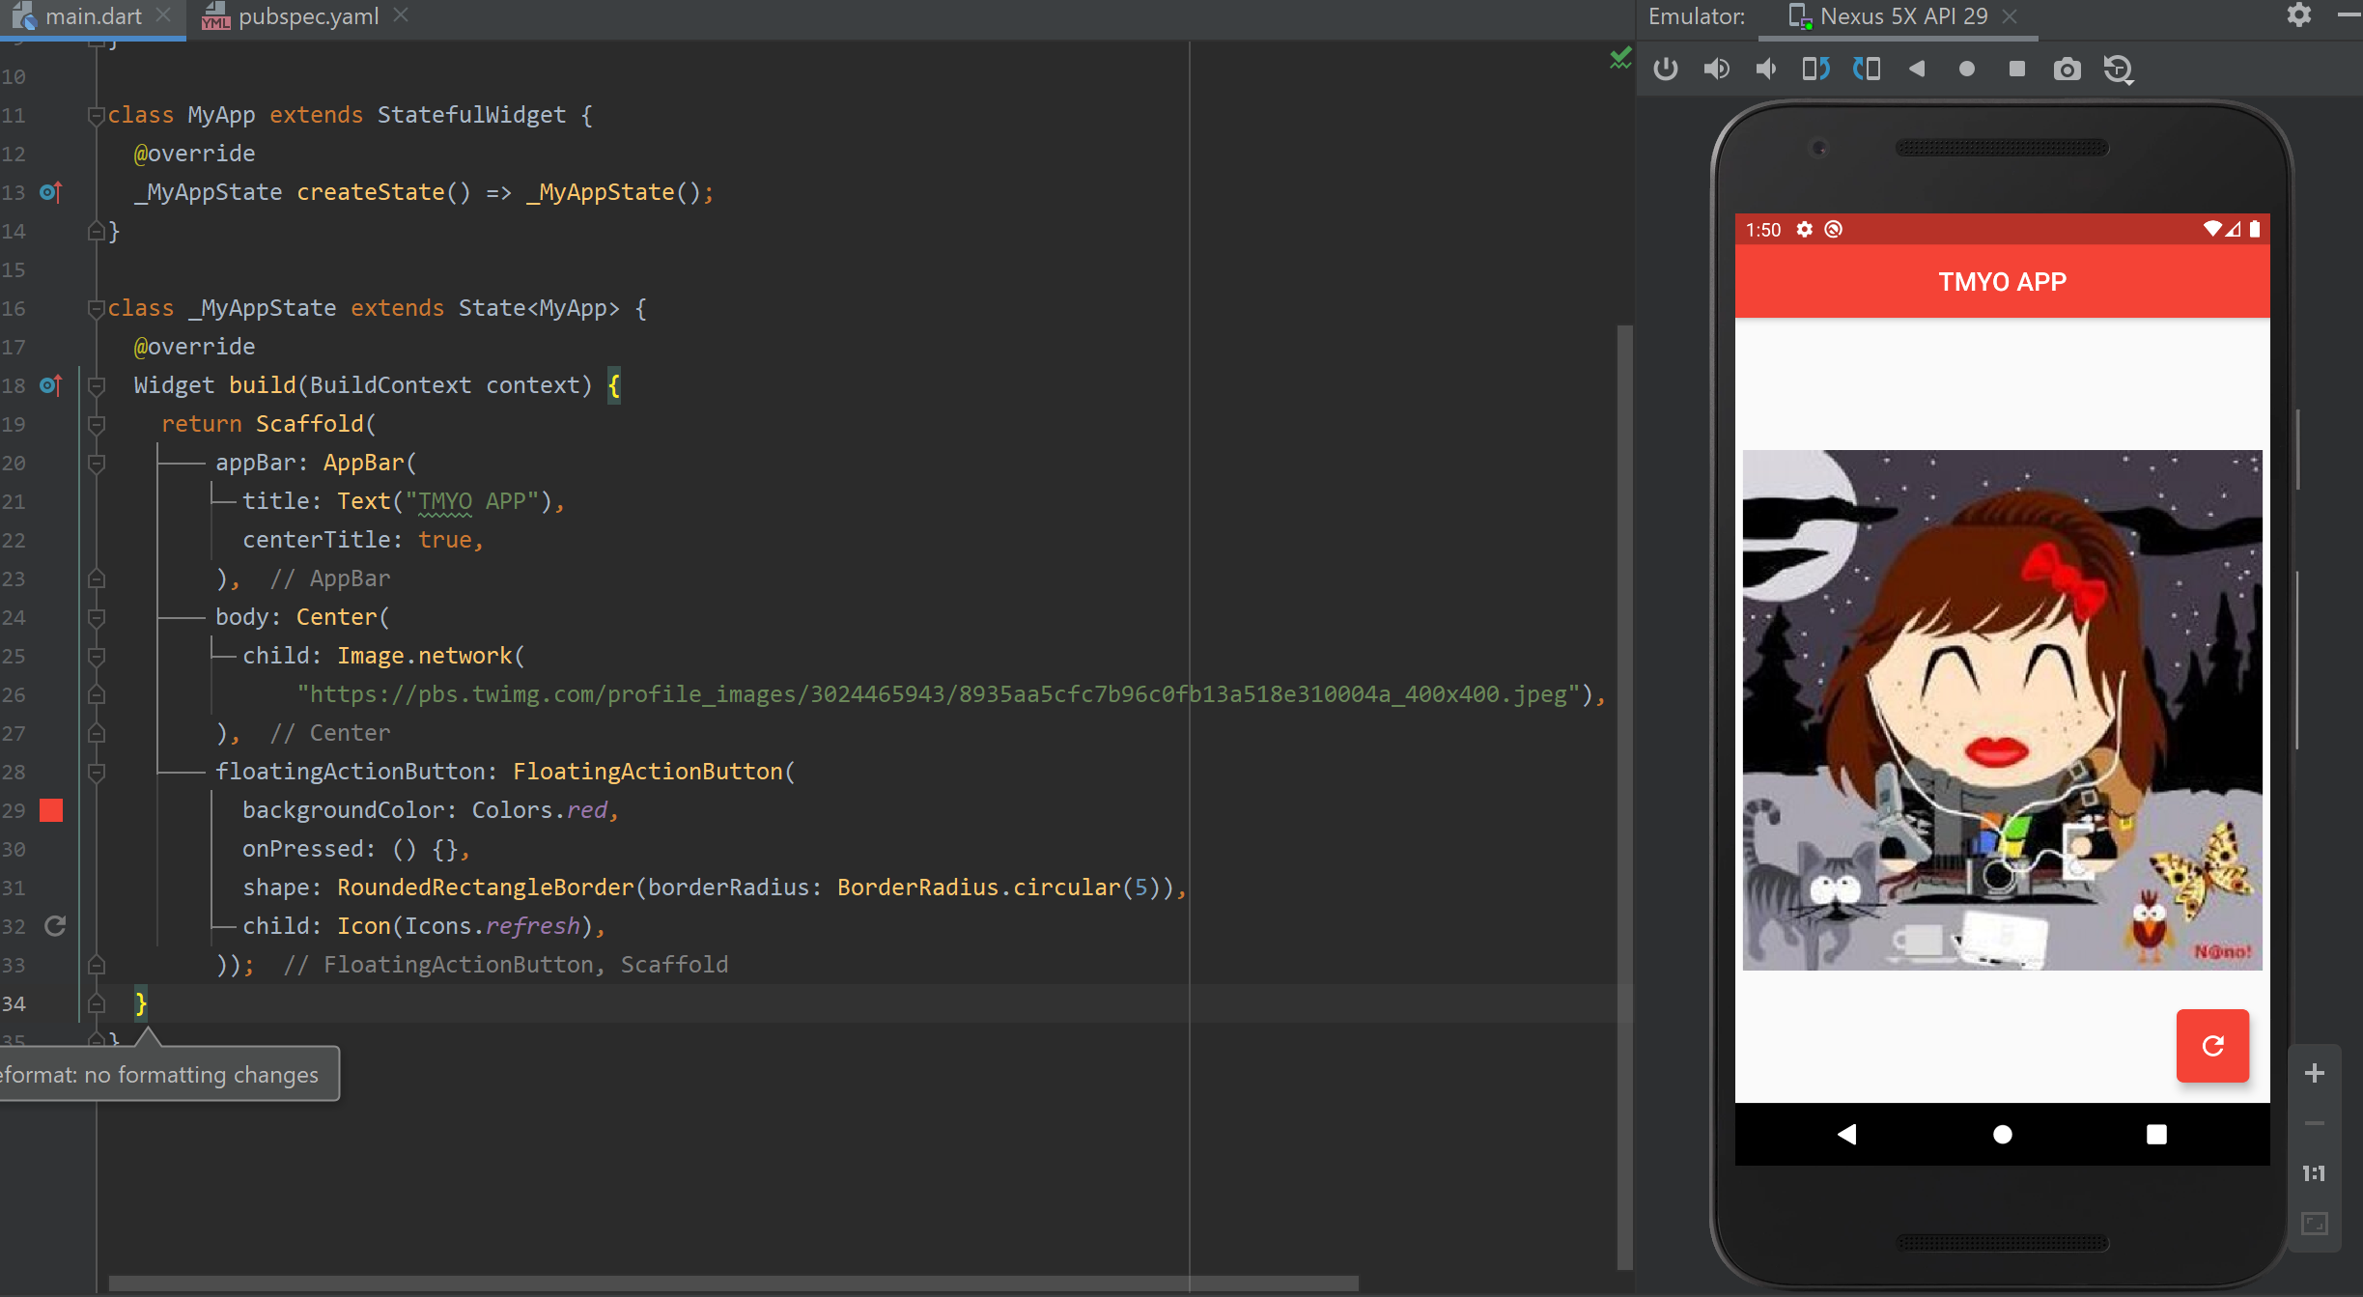
Display Images From Internet

Slide 7
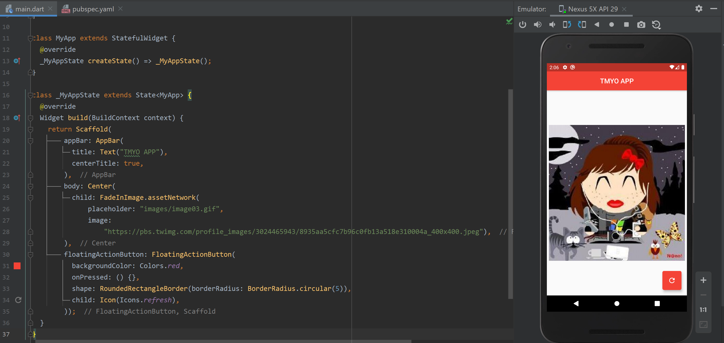
Display Images From Internet

Slide 8
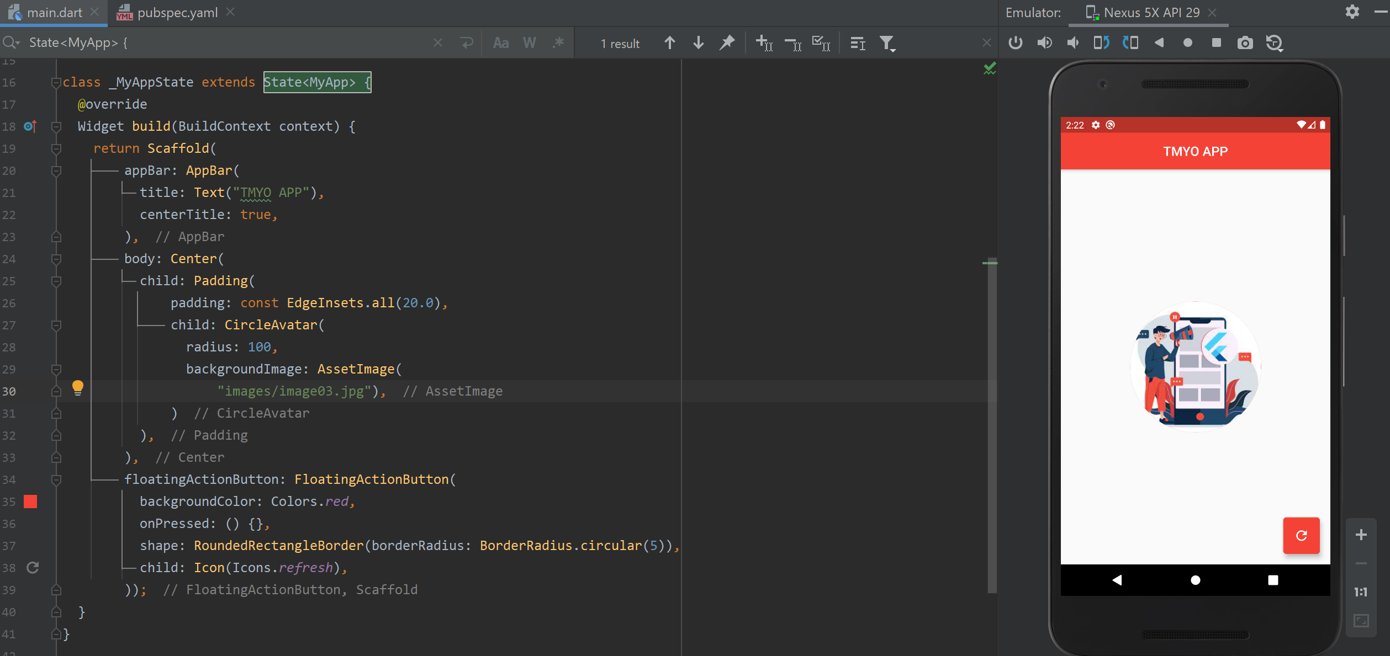
Display Images From Internet

Slide 9
keyifli çalışmalar...

